Slide 1
БЕЗБЕДНОСТ И ПРОТОКОЛ ВО ЛАБОРАТОРИЈА
Студии по хемија
Лабораториски протокол

Slide 2
Лабораториски протокол
Околина
Посетители
Одржување на лабораторијата
Чистење на инвентарот
Означување на хемикалиите
Хемиска компатибилност
Испитување органолептички својства
Исфрлање на хемикалии
Водење лабораториски дневник.

Slide 3
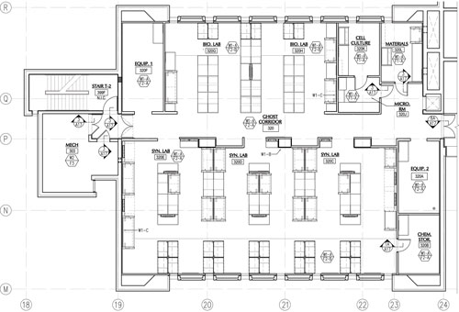
Околина
Зависи од типот на лабораторијата,
Анализите и експериментите кои се изведуваат,
Хемикалиите кои се користат,
Во зависност од тоа, истражете ја околината:
поставеноста на инвентарот;
позицијата на мебелот;
локација на противпожарни апарати;
кутија за прва помош;
пожарен туш;
туш за измивање очи;
места за исфрлање на течен и цврст хемиски отпад;
стаклен отпад ...

Slide 4
Посетители
Во акредитирани и сертифицирани лаборатории, строго се забранува влез за неовастени лица. Секоја посета, мора да биде одобрена и евидентирана.
Строго се забранува посета на лабораторијата од страна на роднини, пријатели и други лица кои не се поврзани со работата или посетата на лабораторијата.
Секој посетител, без разлика колку време ќе се задржи во лабораторијата и без разлика на причината за посета, МОРА да носи заштитни очила.

Slide 5
Одржување
Уредната и чиста лабораторија го намалува ризикот од незгоди и несакани последици.
Работната површина мора секогаш да биде чиста и средена;
Просторијата мора да биде средена во секој момент, така што приодите до опремата за заштита и безбедност да бидат чисти, а опремата достапна во секој момент;
Скршениот стаклен инвентар мора да се фрли во посебен сад наменет за таа цел и никогаш НЕ СМЕЕ да се фрла во кантата за обичен отпад;
Истурените хемикалии мора веднаш да се отстаранат и да се неутрализира контаминираното место;
Лабораториските ваги мора да се оставаат чисти после употребата. Истурените хемикалии, на нив, може да предизвикаат корозија.

Slide 6
Чистење на инвентарот
Треба да се избегнува чистење на стаклениот инвентар со:
запаливи растворувачи;
силни оксидациони киселини (хром-сулфурна кис., пирана р-р);
концентрирани раствори од бази;
силни оксидациони средства (конц. H₂O₂).
Не треба:
со сила да се внесува четката за миење во инвентарот;
да се собира многу инвентар за од еднаш да се измие целиот;
истовремено да се држат и мијат многу епрувети.
Мора:
да се носат заштитни очила, мантил (по потреба и ракавици);
измиениот инвентар да се исплакне со дејонизирана вода.
Инвентарот за волуметриска анализа (пипети, бирети, волуметриски колби) се мие исклучиво при „благи“ услови и не се суши во сушница

Slide 7
Темелно чистење (користење базна и кисела бања)
Пред бањата:
Инвентарот се плакне со обична вода од чешма.
Цврстите остатоци механички се отстрануваат.
Силиконската маст МОРА ДА СЕ отстрани (со кујнска хартија и етил ацетат или изопропанол) од сите површини кои биле премачкани.
Базна бања:
Инвентарот се става во бањата да стои најмалку 8 h.
Се користат гумени ракавици.
Инвентарот се потопува целосно.
Потопувањето се прави постепено како не би испрскал дел од растворот надвор од бањата! Ако се случи тоа, работната површина мора веднаш да се избрише!
Стаклениот инвентар НЕ СМЕЕ да се остави подолго од 24 h во бањата.
Ракавиците темелно се плакнат со вода.
Кисела бања:
Со гумени (или медицински) ракавици, се вади инвентарот од базната бања и се мие со обична вода.
Ако има потреба, со четка, механички се отстрануваат заостанатите нечистотии.
Инвентарот се префрла во киселата бања. Повторно, се внимава тој да е целосно потопен.
Потопувањето се прави постепено како не би испрскал дел од растворот надвор од бањата!
Се остава најмалку 8 h. Ракавиците темелно се плакнат со вода.
Плакнење:
Инвентарот се вади со гумени ракавици, се мие со обична вода и на крај со дестилирана вода.
Во бањите не се става:
метален, гумен, дрвен и пластичен (освен PTFE) инвентар,
скршен инвентар,
неизмиен и неисплакнат инвентар.

Slide 8
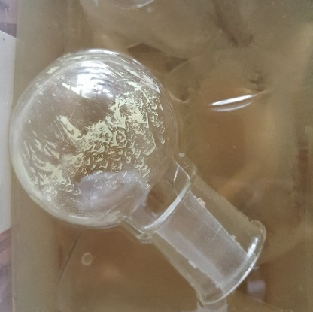
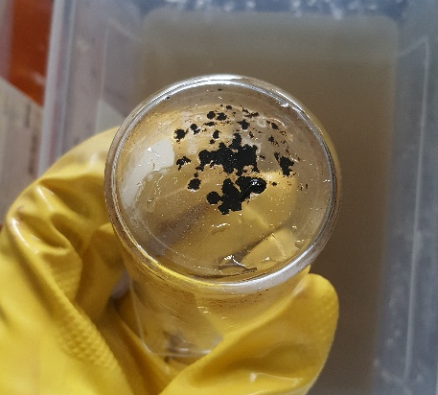
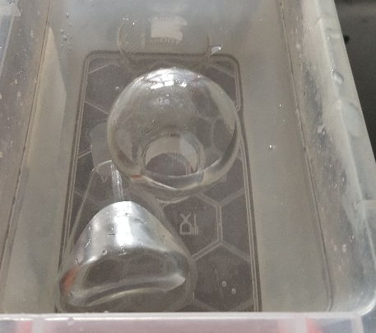
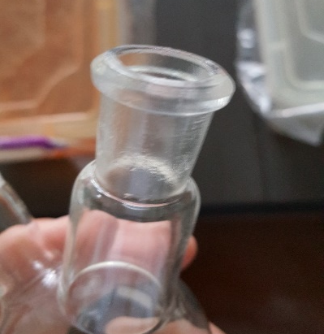
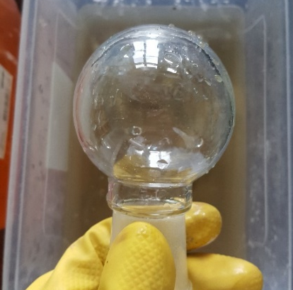
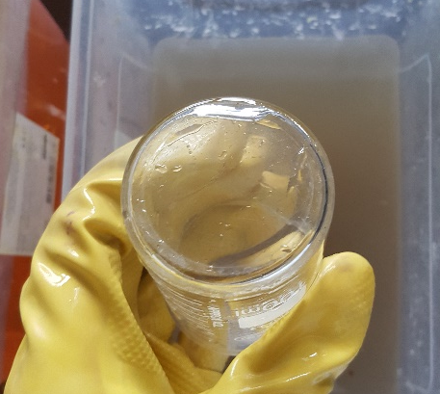
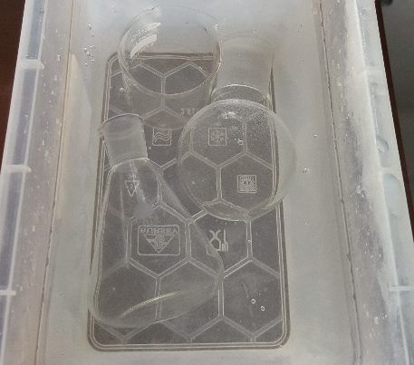
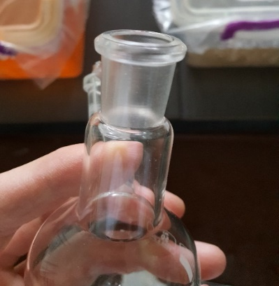
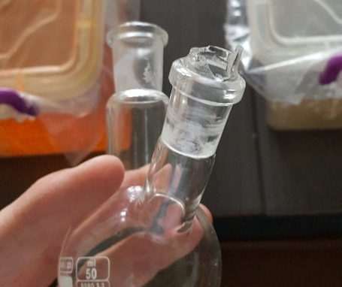
✗
✗
✗
✗
Валкан инвентар
Валкан инвентар
Внатрешноста на садовите
не е исполнета со растворот
Замастен шлиф
✓
✓
✓
✓
Отстранет цврст остаток
Отстранет цврст остаток
Целосно потопени садови
Шлифот е одмастен
со етил ацетат
✗
Скршен инвентар

Slide 9
Означување на хемикалиите
Несоодветно означените хемикалии, раствори и растворувачи, може да доведат до сериозни последици
Етикетите може да се дефинираат како „оригинални“ (од прозиво-дителот) и „секундарни“ (напишани од аналитичарот).
На оригиналните етикети не се допишува ништо додека шишето не се испразни од оригиналната супстанца. Потоа, пожелно е етикета-та да се отстрани целосно и да се замени со нова, секундарна етикета, доколку шишето се користи понатаму.
Не е дозволено на веќе постоечка оригинална етикета, да се запишуваат податоци за новата содржина во шишето.

Slide 10
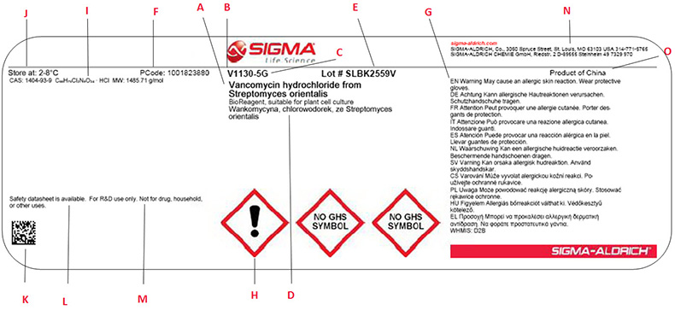
Содржина на оригиналните етикети
A. Име според IUPAC, тривијално име, опис;
B. Број на производот (од производителот);
C. Големина на пакувањето (маса, волумен, ...)
D. Дополнителни информации и именување;
E. Lot број (број за идентификација);
F. Број на нарачка (за следење на квалитетот);
G. Збор за предупредување, исказ за безбедност;
мерки за претпазливост;
H. Пиктограм;
I. CAS број, емпириска формула;
J. Темпертура за складирање и чување;
K. Бар код;
L. Достапност на безбедноста листа (SDS);
M. Намена на производот;
N. Информации за контакт;
O. Земја на потекло.

Slide 11
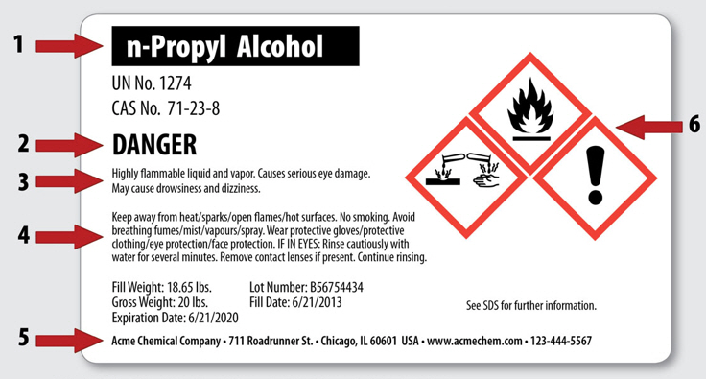
Содржина на секундарните етикети
За привремена употреба:
За долготрајна употреба:
мора да се стави етикета според GHS стандардите
KMnO₄, калиум перманганат
w(KMnO₄) = 95 %, techn.
12.5.2017
Миха Буклески
___Хемиско име (тривијално име)___
___Информации за супстанцата (состав)___
____Дата____
____Име на аналитичарот____
c(NaOH) = 2 mol/L
25.11.2015
Миха Буклески
Основни информации според GHS означувањето:
Хемиско име, CAS број
Укажување за опасност
Опис на опасноста
Укажување за претпазливост
Информации за производителот
Пиктограм, графички приказ за опасност

Slide 12
Хемиска компатибилност
состојба при која две или повеќе супстанци или материјали може да опстанат заедно (во меѓусебен контакт) без да настане хемиска реакција или физичка промена.
Информации за хемиската компатибилност се важни:
За складирање и чување на хемикалиите,
При избор на правилна амбалажа за пакување,
Во случај на пожар, поплава или земјотрес,
Во случај на протекување од садот,
При кршење на садот...

Slide 13
Класи некомпатибилни супстанци
Генерална класификација
Детална класификација:
Fisher Scientific Chemical Compatibility Charts
Садови за складирање:
www.graco.com/content/dam/graco/ipd/literature/misc/chemical-compatibility-guide/Graco_ChemCompGuideEN-B.pdf
Киселини | Бази, реактивни метали
Оксидациони средства: CrO₄^{2–}, Cr₂O₇^{2–}, CrO₃, ClO₃–, ClO₄–, HClO₄, O₂^{2–}, S₂O₅^{2–}, MnO₄–, NO₃–, HNO₃ … | Редукциони средства: Хидразини, хидроксиламини, амонијак, нитрити, C, Si, P, S, метали, метални хидриди.

Slide 14
 |  | 1 | 2 | 3 | 4 | 5 | 6 | 7 | 8 | 9 | 10 | 11 | 12 | 13 | 14 | 15 | 16 | 17 | 18 | 19 | 20 | 21 | 22 | 23
 | Подетална класификација | Неоргански кис. | Органски кис. | Бази | Амини и аминоалкохоли | Халогенирани деривати | Алкохоли, гликоли и гликол етери | Алдехиди | Кетони | Заситени јаглеводороди | Ароматични јаглеводороди | Алкени | Петролеуми | Естери | Мономери и полимеризабилни естери | Феноли | Алкилен оксиди | Цијанохидрини | Нитрили | Амонијак | Халогени | Етери | Фосфор, елементарен | Сулфур, стопен
1 | Неоргански кис.
2 | Органски кис. | ✗
3 | Бази | ✗ | ✗
4 | Амини и аминоалкохоли | ✗ | ✗
5 | Халогенирани деривати | ✗ |  | ✗ | ✗
6 | Алкохоли, гликоли и гликол етери | ✗
7 | Алдехиди | ✗ | ✗ | ✗ | ✗ |  | ✗
8 | Кетони | ✗ |  | ✗ | ✗ |  |  | ✗
9 | Заситени јаглеводороди
10 | Ароматични јаглеводороди | ✗
11 | Алкени | ✗ |  |  |  | ✗
12 | Петролеуми
13 | Естери | ✗ |  | ✗ | ✗
14 | Мономери и полимеризабилни естери | ✗ | ✗ | ✗ | ✗ | ✗ | ✗
15 | Феноли |  |  | ✗ | ✗ |  |  | ✗ |  |  |  |  |  |  | ✗
16 | Алкилен оксиди | ✗ | ✗ | ✗ | ✗ |  | ✗ | ✗ |  |  |  |  |  |  | ✗ | ✗
17 | Цијанохидрини | ✗ | ✗ | ✗ | ✗ | ✗ |  | ✗ |  |  |  |  |  |  |  |  | ✗
18 | Нитрили | ✗ | ✗ | ✗ | ✗ |  |  |  |  |  |  |  |  |  |  |  | ✗
19 | Амонијак | ✗ | ✗ |  |  |  |  | ✗ | ✗ |  |  |  |  | ✗ | ✗ | ✗ | ✗ | ✗
20 | Халогени |  |  | ✗ |  |  | ✗ | ✗ | ✗ | ✗ | ✗ | ✗ | ✗ | ✗ | ✗ | ✗ |  |  |  | ✗
21 | Етери | ✗ |  |  |  |  |  |  |  |  |  |  |  |  | ✗ |  |  |  |  |  | ✗
22 | Фосфор, елементарен | ✗ | ✗ | ✗ |  |  |  |  |  |  |  |  |  |  |  |  |  |  |  |  | ✗
23 | Сулфур, стопен |  |  |  |  |  |  |  |  | ✗ | ✗ | ✗ | ✗ |  |  |  | ✗ |  |  |  |  |  | ✗
24 | Анхидриди на кис. | ✗ |  | ✗ | ✗ |  | ✗ | ✗ |  |  |  |  |  |  | ✗ |  | ✗ | ✗ | ✗ | ✗

Slide 15
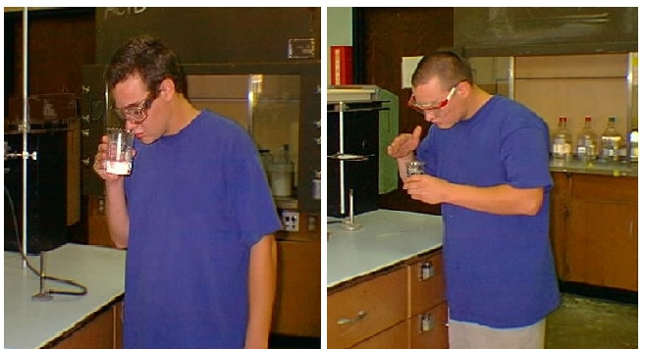
Органолептички својства
Боја, мирис и вкус
Ниту една супстанца во хемиската лабораторија не смее да се вкусува дури и да се работи за безопасни хемикалии!
При испитување на мирисот, не смее да се наведнувате директно над садот и да вдишувате. Треба со благи замавнувања со раката да го придвижите мирисот до носот.
✗
✓
Непријатниот мирис не е сигурен доказ за опасност.
Пријатниот мирис или немањето мирис, не укажува на безопасни хемикалии.

Slide 16

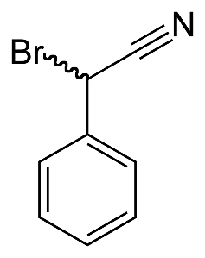
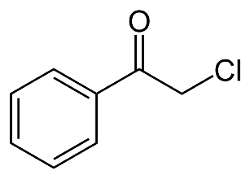
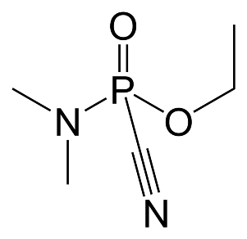
Отрови со пријатен мирис
Етилен оксид – слабо сладок мирис,
Цијановодород – сладок мирис, HCN
Бромобензил цијанид – киселкасто овошје,
Хлороацетофенон – цвет на јаболкница,
Табун: (RS)-етил N,N-диметилфосфорамидоцијанидат – бадем, овошје,

Slide 17

Отрови со сладок вкус
Олово(II) ацетат, Pb(CH₃COO)₂
Етилен гликол

Slide 18
Лабораториски отпад
Течен хемиски отпад (органски растворувачи, водни раствори, масла);
Цврст хемиски отпад (цврсти хемикалии, силика гел за хроматографија, контаминирана хартија, ракавици, стакло и стаклен крш, ...);
Отпадни гасови (најчесто се филтрираат испусните гасови од дигестрите и системите за вентилација).

Slide 19
Течен хемиски отпад (органски)
Органски отпад – Феноли
(раствори кои содржат фенол и фенолни смеси, како фенол и киселини, фенол и хлороформ, итн.)
Органски отпад – Халогениран
(било кои халогени растворувачи и соединенија, освен оние кои содржат фенол)
Органски отпад – Корозивен
(смеси од нехалогенирани растворувачи и киселини, органски киселини како оцетна, трихлорооцетна и анхидрид на оцетна киселина)
Органски отпад – Нехалогениран и Вода
(смеси од нехалогенирани растворувачи и вода каде водата е застапена со најмалку 20 %)
Органски отпад – Нехалогениран
(било кои нехалогени растворувачи и соединенија, каде уделот на вода е под 20 %)

Slide 20
Течен хемиски отпад (неоргански)
Неоргански отпад – Киселини
(HCl, H₂SO₄, HNO₃, HF, …)
Неоргански отпад – Смеси со киселини
(FeCl₃, AlCl₃, Hg^{2+/1+}, други неоргански соединеија растворени во киселини)
Неоргански отпад – Бази
(хидроксиди, бази, фосфати, амонијак)
Неоргански отпад – Оксидациони средства
(нитрати, хромати, дихромати, метални пероксиди, некои оксиди)
Неоргански отпад – Тешки метали
(водни раствори на сите тешки метали)
Неоргански отпад
(водни раствори на цијаниди, тиоцијанати и останати соли кои не се соли на тешки метали)

Slide 21
Течен хемиски отпад (кај нас)
Посебни контејнери за течен хемиски отпад:
Органски отпад;
Халогениран органски отпад;
Неоргански отпад;
Тешки метали.
Исфрлањето отпад во погрешен контејнер, може да резултира со неочекувани реакции кои може да доведат до пожар и/или експлозија.

Slide 22
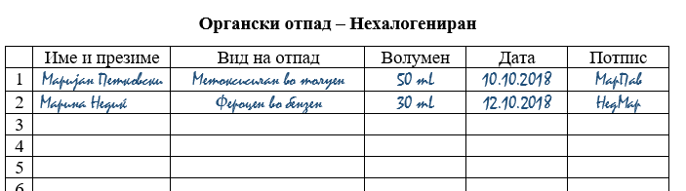
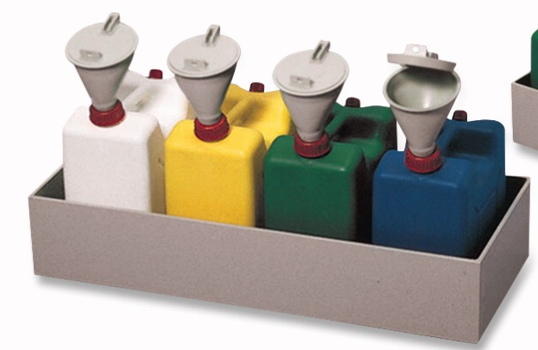
Протокол за исфрлање на течниот отпад во лабораторијата
Во зависност од типот на отпадот, се одбира во кој контејнер ќе се исфрли. Се внесуваат податоци за исфрлениот отпад во соодветната листа за соодветниот контејнер:
Секој контејнер (шише) е снабден со посебна инка која е наменета исклучиво за тоа шише!

Slide 23
Исфрлање отпад во лавабо
Отпад кој може да се исфрли во лавабо доколку е во мали количини (за раствори - до 1 L) со пуштање големо количество вода:
киселини и бази кои претходно се неутрализираат и не претставуваат опасност за животната средина (HCl, H₂SO₄, HNO₃, HF, H₃PO₄, HCOOH, CH₃COOH, KOH, NaOH, NH₄OH)
безопасни, во вода растворливи, неоргански и органски соли (вклучувајќи ги и средствата за сушење, како CaCl2, MgSO4, Na2SO4, P2O5)

Slide 24
Цврст отпад
Контејнери за цврст отпад:
Контаминиран отпад;
Хемиски отпад (силика гел за хроматографија, силика гел за сушење, молакуларни сита, јоноизменувачки смоли, ...);
Стакло и стаклен крш;
Радиоактивен отпад.

Slide 25
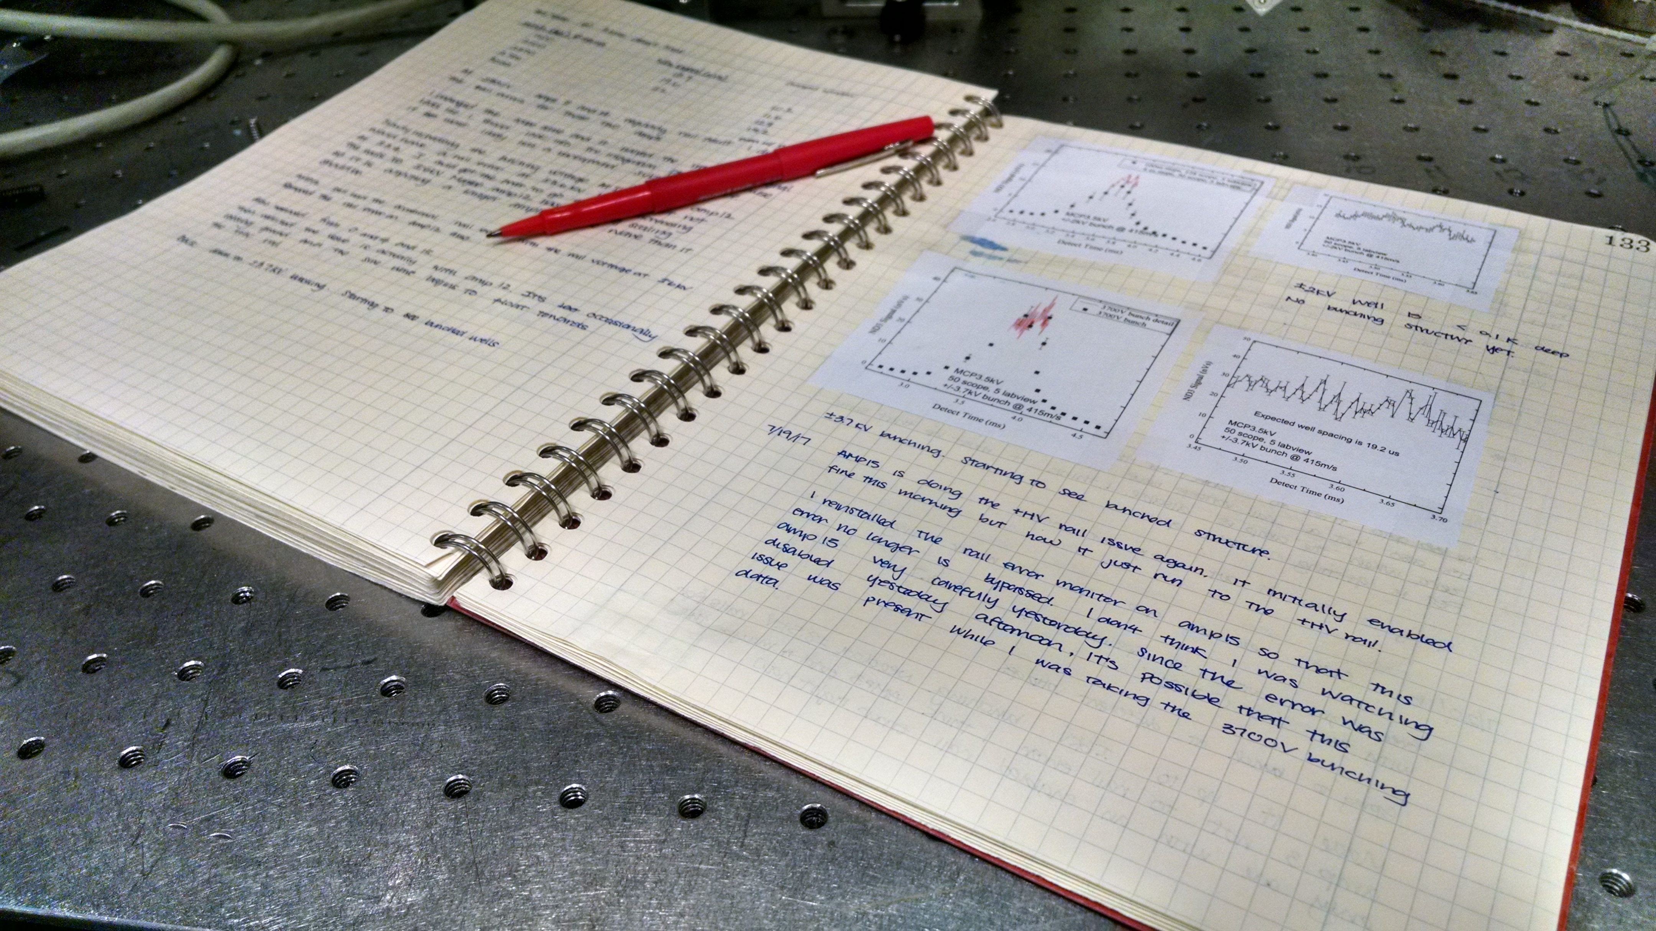
Водење лабораториски дневник
Личен лабораториски дневник
Се користи за внесување на резултатите од експериментот, добиените резултати, условите, поставувањата на инструментот итн.
Лабораториски дневник за инструмент
Се користи за внесување на сите анализи направени на некој инструмент.
Лабораториски дневник за лабораторијата
Се користи за внесување на сите невообичаени настани, неправилности и сомнителни околности во лабораторијата.

Slide 26
Претпазливост при работа
Пред започнување со работа во лабораторија, експериментаторот треба да се запознае со содржината и текот на експериментот, како и со хемикалиите, приборот и процесите кои ќе ги користи.
Пред почетокот:
врз основа на тоа што ќе работиш, избери ги сите потребни средства за лична заштита и безбедност;
провери ја апаратурата (пукнатини на стаклените садови, поврзаност на доводот и одводот на вода или гас ако користиш водно ладење или загревање со гасна греалка);
подготви го работното место за работа. Имај на располагање резервни ракавици, хартија за бришење, ...
лоцирај го местото на противпожарниот апарат и првата помош;
не работи сам. Во лабораторијата или во близина мора да има некој кој би помогнал во случај на опасност;
отстрани го накитот, марами, шал и други делови од облеката кои би можеле да ја попречуваат работата;
собери ја долгата коса.

Slide 27
Во текот на работата:
одржувај ја лабораторијата средена, не пречи на другите и не ги блокирај премините со столчиња, отворени фиоки, врати, ...
не ги оставај шишињата со хемикалии отворени, може да дојде до замена (мешање) на капачињата и онечистување на супстанците;
нечистите лажици, капалки и стапчиња, не ги оставај директно на работната површина;
при претурање на течности, не се навалувај над садовите;
при земање на шише, не го фаќај и држи шишето за затворачот, туку со целата рака цврсто фати го телото на шишето;
при отворање на шишето и пренесување течности, шишето се остава на работната површина;
при претурање течности, особено од шишиња со пошироки во шишиња со потесни отвори (грла), секогаш користи инка;
земените хемикалии не се враќаат назад во шишето;
затворачот (ако не е на навртување, туку е шлифуван или гумен), не се остава на работната површина свртен со контактниот дел;
не пипетирај со уста дури ни безопасни раствори;
не истурај хемиски отпад во лавабо.

Slide 28
По завршувањето:
соодветно измиј го целиот инвентар;
исчисти ги работните површини и дигесторот;
исчисти ја вагата;
врати ги хемикалиите и инвентарот на соодветно место;
провери дали се исклучени сите грејни тела и електрични уреди, како и доводот на вода;
соодветно исфрли го хемискиот отпад (цврст, течен или скршен стаклен инвентар);
затвори ги прозорците и ормарите со хемикалии (по потреба заклучи ги!);
пред напуштање на лабораторијата ИЗМИЈ ГИ рацете;
извести го одговорното лице за сите воочени нерегуларности, неправилности, направена штета...
внеси ги добиените резултати, како и сите настани во лабораторискиот дневник.

Slide 29
Во лабораторијата:
не внесувај, не чувај и не консумирај храна, пијалоци и не пуши;
не трчај;
не се допирај по лицето, усните и очите при работа;
не седи и не се потпирај на лабораториските маси, особено оние наменети за аналитичките ваги;
при несреќен случај и незгода, не паничи;
не изведувај експерименти кои не се предвидени (може да се предизвика сериозна контаминација на работната средина и инструментите).

